Slide 1
论文理解
191250175 杨晖
——《Multiple Data Augmentation Strategies for Improving Performance Automatic Short Answer Scoring》

Slide 2
目录
CONTENTS
01.
论文理解
02.
工具实现

Slide 3
论文理解
论文的主要内容是通过多种数据扩增的策略来提升自动简答题评分表现（MDA-ASAS）。目前，ASAS主要有两种方法，即传统方法和神经网络方法。由于ASAS的表现过于依赖于训练数据，因此，解决问题的关键在于提升训练数据的数据量。
三种数据扩增策略：
Back-translation
Correct Answer as Reference Answer
Swap Content
论文借助了BERT模型，进行了微调，测试了扩增数据的评分效果，发现使用策略3进行交换数据得到的扩增数据集测试效果最好。
论文借助了BERT模型，进行了微调，测试了扩增数据的评分效果，发现使用策略3进行交换数据得到的扩增数据集测试效果最好。

Slide 4
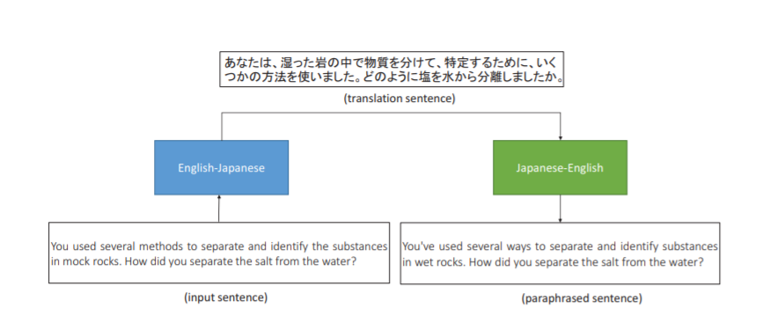
Back-translation
双向翻译，利用百度翻译，将英文翻译成日文，再将日文翻译为英文，将源数据扩增，并将扩增得到的数据称为源数据的孪生数据。

Slide 5
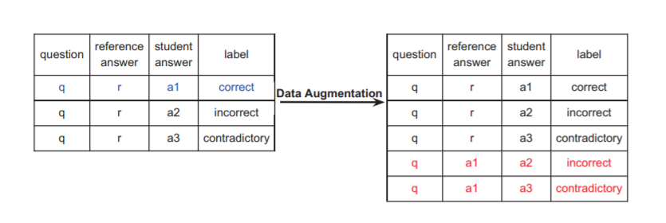
Correct Answer as Reference Answer
正确答案视为参考答案，将学生的正确答案也视为一种参考答案，则可以将源数据集中的参考答案进行替换，得到新的扩增数据。

Slide 6
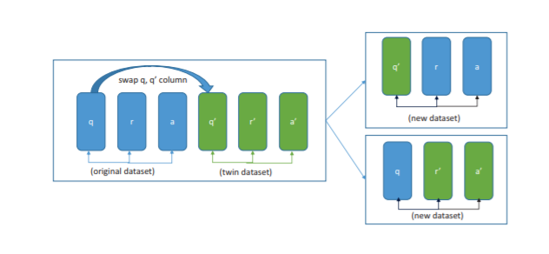
Swap Content
交换内容，将源数据和其孪生数据的相关内容进行交换，从而得到新的数据集。

Slide 7
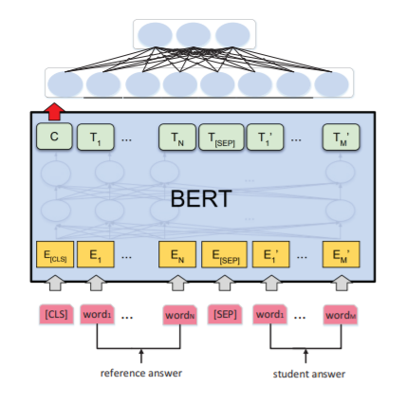
BERT Model
在实验中，为了获得输入参考答案和学生答案的固定维集合表示，取输入中第一个标记的最终隐藏状态(即Transformer的输出)，该状态通过构造对应于特殊(ICLSI)单词嵌入。我们假设这个向量是C∈R^{H}。在微调过程中，为分类器W∈R^{K×H}添加了新的参数，其中K为分类器标签的数量。得分概率S∈R^{K}用标准softmax, S = softmaz(CW^{T})计算。BERT和W的所有参数被联合微调以最大限度地提高正确得分的对数概率。通过使用实现HuggingFace来利用BERT的强大功能。
HuggingFace: https://github.com/huggingface/pytorch-pretrained-BERT

Slide 8
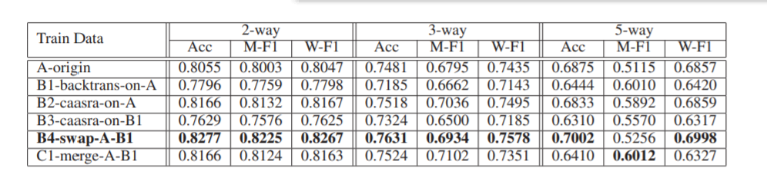
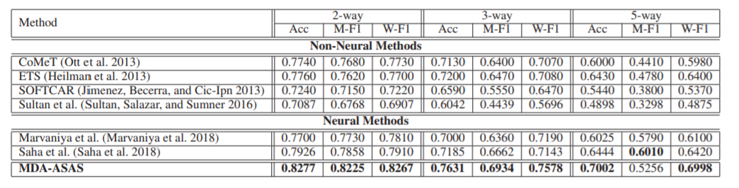
实验结果
1.结果显示，swap策略的实现效果是较好的的。
2.同时，将该方法和传统方法和神经网络方法比较后，发现MDA-ASAS的结果依然是好的。

Slide 9
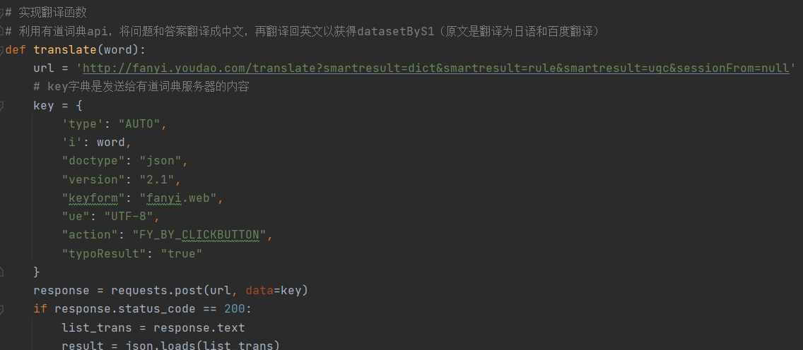
代码实现
由于为能找到原始数据，因此自建数据dataset1和dataset2简单实现了三种数据扩增策略。
项目文件中依次执行strategy1、strategy2、strategy3即可得到扩充数据datasetByS1、datasetByS2、datasetByS3。

Slide 10
谢谢！

